Slide 1
TIẾT 76 : GÓC GIỮA ĐƯỜNG THẲNG VÀ MẶT PHẲNG. GÓC NHỊ DIỆN

Slide 2
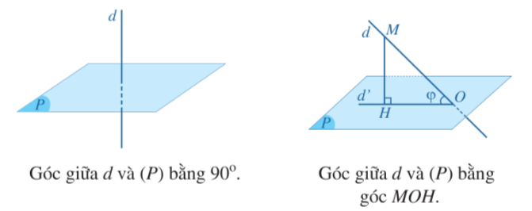
A. Hoạt động khởi động
Câu1: Nêu cách xác định góc giữa đường thẳng và mặt phẳng?
Trả lời
Cho đường thẳng d và mặt phẳng (P). Khi đó
+) Nếu d ⊥ (P) =>
góc giữa $d$ và $(P)$ bằng ${90}^{0}$.
Nếu đường thẳng $d$ không vuông góc với $(P)$ thì góc giữa $d$ và $(P)$ là góc giữa $d$ và hình chiếu $d′$ của $d$ trên $\left(P\right).$
+)

Slide 3
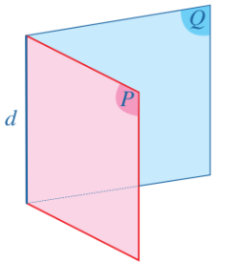
Câu 2: Góc nhị diện ?
Trả lời
Góc nhị diện là hình gồm hai nửa mặt phẳng có chung bờ.
Kíhiệu: $\left[P, d, Q\right]$, gócnhịdiệncònđượckíhiệulà$\left[M,d,N\right]$với$M, N$lầnlượtlàcácđiểmthuộccácnửamặtphẳng$\left(P\right), (Q)$nhưngkhôngthuộc d
$d:$cạnhcủagócnhịdiện.
$\left(P\right), \left(Q\right):$mộtmặtcủagócnhịdiện

Slide 4
B. BÀI TẬP
Bài 1: Cho hình chóp S.ABCD có đáy ABCD là hình vuông, hai đường thẳng AC và BD
cắt nhau tại O, SO ⊥ (ABCD), tam giác SAC là tam giác đều
Tính số đo của góc giữa đường thẳng SA và mặt phẳng (ABCD).
b) Chứng minh rằng AC ⊥ (SBD). Tính số đo của góc giữa đường thẳng SA và
mặt phẳng (SBD)
c) Gọi M là trung điểm cạnh AB. Tính số đo của góc nhị diện [M,SO,D]

Slide 5
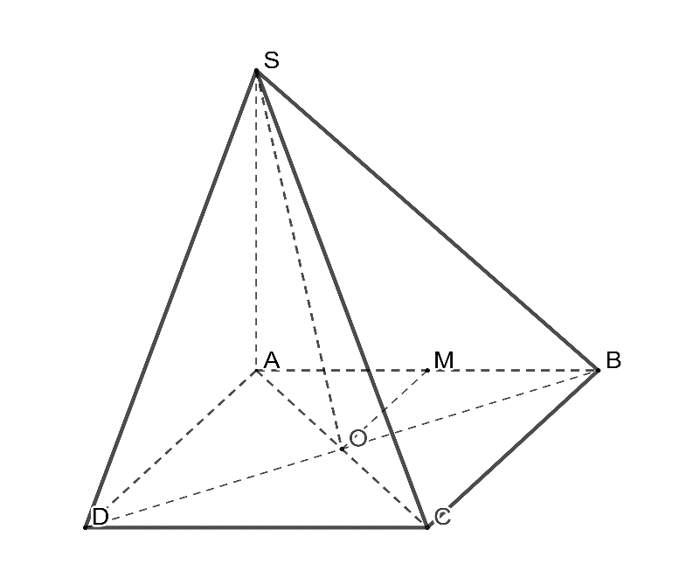
Trả lời
a) Gócgiữađườngthẳng$SA$vàmặtphẳng$\left(ABCD\right)$bằnggóc$\hat{SAC}$
Do tam giác$SAC$đều, suyra$\hat{SAC}={60}^{0}$
Vậygócgiữađườngthẳng$SA$vàmặtphẳng$\left(ABCD\right)$bằng${60}^{0}$
b) Do $SO⊥\left(ABCD\right)⇒AO⊥AC$; $AC⊥BD$,
=>$AC⊥\left(ABD\right)$
Vậygócgiữađườngthẳng$AC$vàmặtphẳng$\left(SBD\right)$bằng${90}^{0}$
c) Ta có$OM⊥SO;OD⊥SO$$⇒\left[M,SO,D\right]=\hat{MOD}=\hat{MOA}+\hat{AOD}$
Góc$\hat{AOD}={90}^{0}$
Tam giác$OAB$vuôngcân tại O; OM làđườngtrungtuyếntrong tam giác OAB, suyra OM làđườngphângiáccủagóc$\hat{AOB}$$⇒\hat{MOA}={45}^{0}$
Vậy$⇒\left[M,SO,D\right]=\hat{MOD}=\hat{MOA}+\hat{AOD}={90}^{0}+{45}^{0}={135}^{0}$

Slide 6
Bài 2: Cho hình chóp S. ABCD có SA ⊥ (ABCD), đáy ABCD là hình thoi cạnh a
và AC = a
Tính số đo của góc nhị diện [B,SA,C].
Tính số đo của góc nhị diện [B,SA,D].
Biết SA = a, tính số đo của góc giữa đường thẳng SC và mặt phẳng ABCD.

Slide 7
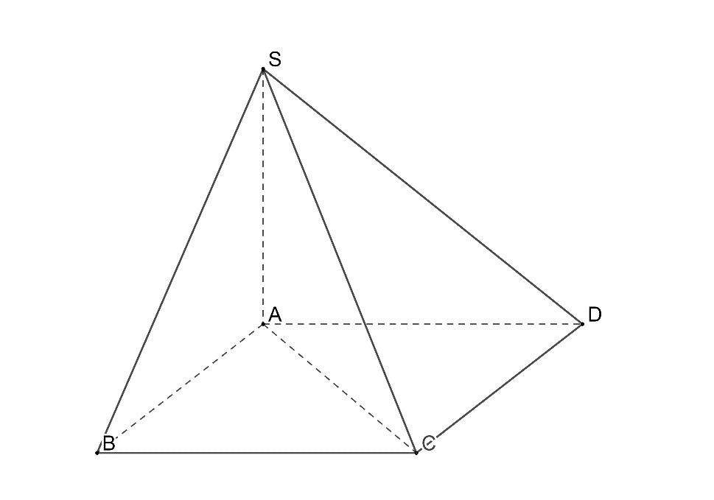
Trả lời
a) Ta có$\left[B,SA,C\right]=\hat{BAC}$
Ta có tam giác ABC là tam giácđềucạnh a, vậy$\left[B,SA,C\right]=\hat{BAC}={60}^{0}$
b) Ta có$\left[B,SA,D\right]=\hat{BAD}$
Tam giác ACD là tam giácđềucạnh a, nên ta có$\hat{CAD}={60}^{0}$.
Vậy$\left[B,SA,D\right]=\hat{BAD}=\hat{BAC}+\hat{CAD}={120}^{0}$
c) Do $SA⊥(ABCD)$nên AC làhìnhchiếucủa SC trênmặtphẳng (ABCD)
Suyragócgiữađườngthẳng SC vàmặtphẳng (ABCD) bằnggóc$\hat{SCA}$
Ta có tam giác SAC vuôngcân tại A nêngóc$\hat{SCA}={45}^{0}$

Slide 8
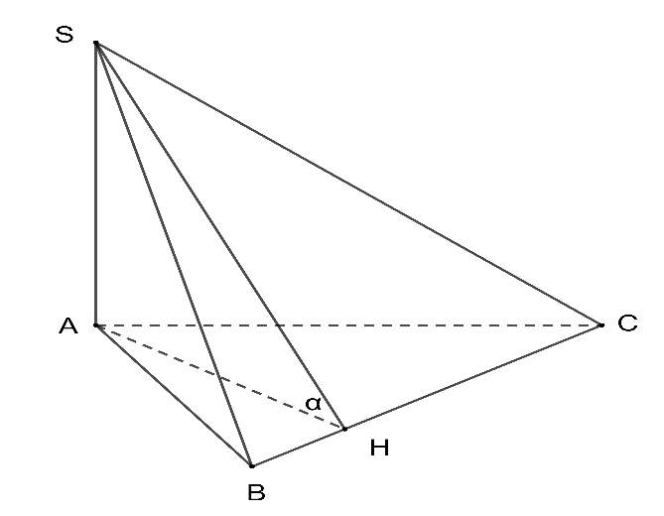
Bài 3. Cho hình chop S.ABC có SA ⊥ (ABC). Gọi α là số đo của góc nhị diện [A,BC,S].
Chứng minh rằng tỉ số diện tích của hai tam giác ABC và SBC bằng cosα.
Trả lời
Kẻđườngcao AH, Ta có$AH⊥BC;BC⊥SA⇒BC⊥\left(SAH\right)⇒BC⊥SH$
Vậyso đogócnhịdiện$\left[A, BC, S\right]$bằngsôđogóc$\hat{AHS}=α$
Tam giác$SAH$vuông tại A nên ta có$\cos{α}=\frac{AH}{SH}$
Mặtkhác$\frac{S_{ABC}}{S_{SBC}}=\frac{\frac{1}{2}.AH.BC}{\frac{1}{2}.SH.BC}=\frac{AH}{SH}$; Vậy$\cos{α}=\frac{S_{ABC}}{S_{SBC}}$

Slide 9
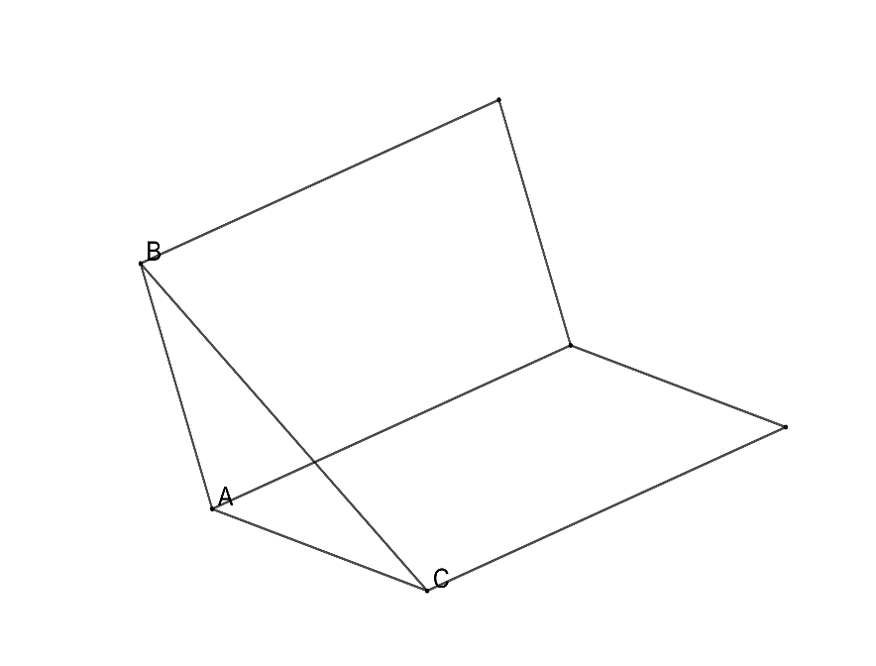
Bài 4. Trong hình 42, máy tính xách tay đang mở gợi nên hình ảnh của một góc nhị diện.
Ta gọi số đo góc nhị diện đó là độ mở của màn hình máy tính. Tính độ mở của màn hình máy tính đó,
biết tam giác ABC có độ dài các cạnh là AB =AC = 30cm và
Trả lời
Độmởcủamànhìnhmáytínhbằngsốđogóc$\hat{CAB}$
Ápdụngđịnhlýcosinvào tam giác ABC ta có
$$\cos{\hat{A}}=\frac{{AB}^{2}+{AC}^{2}−{BC}^{2}}{2.AB.AC}=\frac{{30}^{2}+{30}^{2}−{\left(30\sqrt{3}\right)}^{2}}{2.30.30}=−\frac{1}{2} ⇒\hat{A}={120}^{0}$$
Vậyđộmởcủamáytínhbằng${120}^{0}$
Hình 42

Slide 10
CỦNG CỐ
1.
Cho đường thẳng d và mặt phẳng (P). Khi đó:
+) Nếu d ⊥ (P) =>
góc giữa $d$ và $(P)$ bằng ${90}^{0}$.
Nếu đường thẳng $d$ không vuông góc với $(P)$ thì góc giữa $d$ và $(P)$ là góc giữa $d$ và hình chiếu $d′$ của $d$ trên $\left(P\right).$
+)
2. Góc nhị diện là hình gồm hai nửa mặt phẳng có chung bờ.
BÀI TẬP VỀ NHÀ: Bài 3,5 sgk/94

